Slide 1
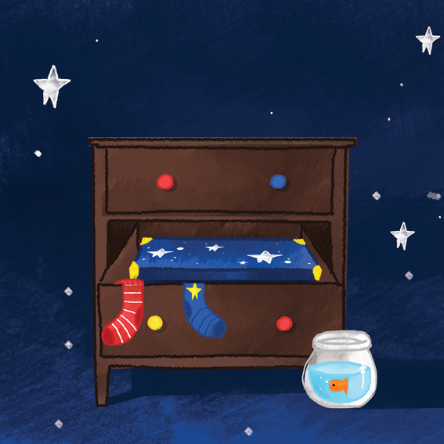

抽屉里的梦想
Megan Lötter Fred Strydom Marteli Kleyn

Slide 2
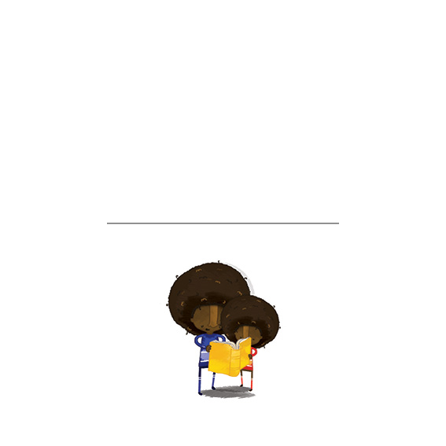
抽屉里的梦想
这本书属于

Slide 3


Slide 4

抽屉里的梦想

Slide 5
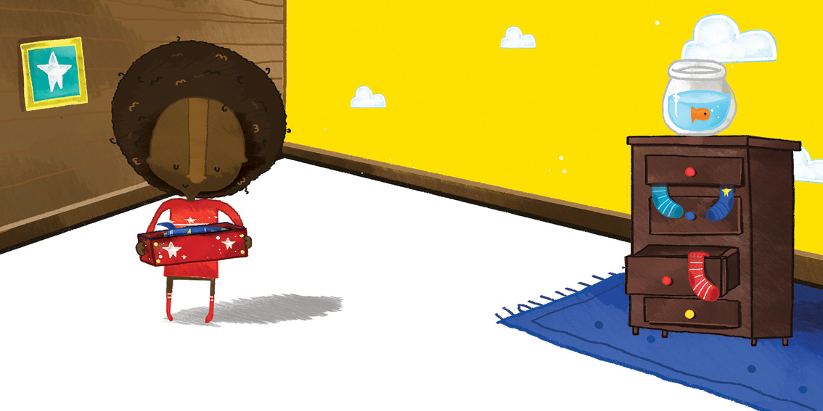
我把它藏在装袜子的抽屉里，
一个安全的地方。
我之前有个梦想，轻轻的，小小的，我把它放在盒子里。

Slide 6

我这个小小的梦想，你看呐，
主要是关于我自己…

Slide 7
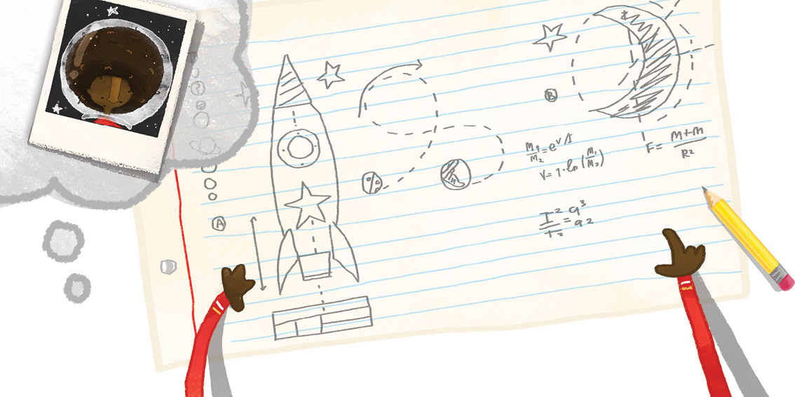
太空中的自拍
……关于我打算做什么、去哪儿，
和之后我会看到什么。

Slide 8
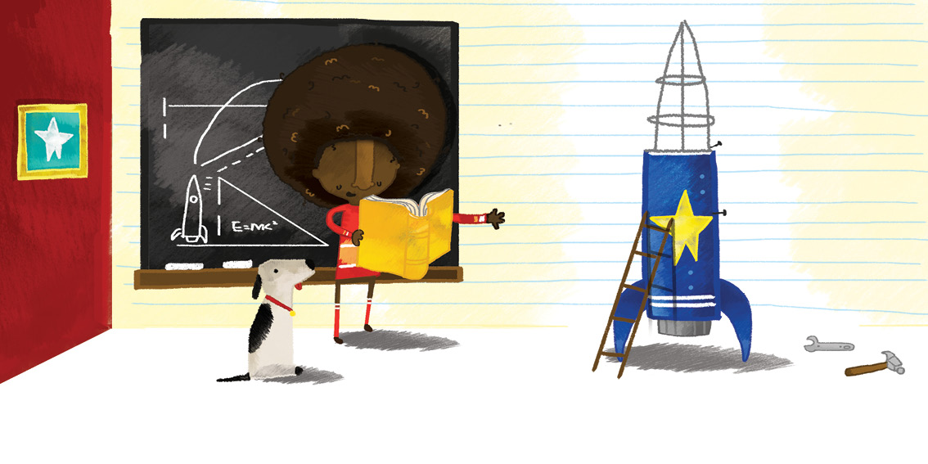
一开始，这是个很小的梦想，
直到后来，它长大了。
于是我把它拿出来透透气，
并向你展示。

Slide 9

再到后来，我的梦想越变越大，
我只得把它放出来……

Slide 10

我把它带到操场，看着它蹦蹦跳跳。

Slide 11

在那儿所有孩子都看到了我的梦想，
然后说：“我们也想要！”
我对他们说：“好的，没问题。”
然后告诉他们该怎么做。
哇！！！
太棒了！
什么？？

Slide 12

“嗯，首先你要想想你要什么。并从心底相信。”

Slide 13

这是实现像我这样大的梦想的开端。

Slide 14

“一旦梦想足够大了，”我说：“你必须让它自由地飞向世界各地，让全世界都看到。”

Slide 15

那时，我曾放在抽屉里的梦想，
已变得巨大，并摇晃升天……

Slide 16

飞呀……
飞呀……
……飞呀。

Slide 17

别停下来！
追寻着它，为它添加色彩，
让它成为你自己的！

